Slide 1
3. roditeljski sastanak
DATUM: 10.3.2022
Ro: 5. C
Razrednica: Sandra Halt-Ćuže, prof.

Slide 2
DNEVNI RED
1. Pregled uspjeha učenika te prijedlozi ocjena vladanja
2. Utjecaj društvenih mreža na školsko dijete i osobna odgovornost
3. Različito

Slide 3
1. Pregled uspjeha učenika te prijedlozi ocjena vladanja
- nema učenika s 3 negativne ocjene
- ispričnice i opravdanje izostanaka je relativno ažurirano
- komunikacija (dvosmjerna, uvažavajuća i objektivna)
- prijave manjih konflikata i rješavanje

Slide 4
PRIJEDLOZI VLADANJA
DOBRO | UZORNO
POŠTUJE UGLAVNOM KUĆNI RED NEMA NIJEDNU PEDAG. MJERU | UVIJEK POŠTUJE KUĆNI RED NEMA PEDAG. MJERA
REDOVITO OBAVLJA SVOJE OBAVEZE | POMAŽE UČENICIMA I NASTAVNICIMA OBAVLJA RDOVITE I VANNASTAVNE OBAVEZE:
IMA UPISA REMEĆENJA SATA NEREDOVIT U DZ I NOŠENJU PRIBORA | NATJECANJA, PROJEKTI, ina AKTIVNOSTI, PRIREDBE

Slide 5
POSTUPAK DONOŠENJA OCJENE VLADANJA
1. PRIJEDLOG I RAZGOVOR U RAZREDU
2. PRIJEDLOG I USVAJANJE NA RV-U
3. IZNOŠENJE PRIJEDLOGA U RAZREDU
4. MOGUĆNOST PRIGOVORA
5. RASPRAVA RV-A, FINALNA ODLUKA RV-a

Slide 6
POHVALE
NATJECANJA:
E. Mrkojević, M- Lučan - matematika
E. Sabljić, E. Krizmanić, J. Baltić, F. Marić (1. Mjesto – informatika)
E. Krizmanić I I. Marjanović (s 5. b, 8- a) - državne prvakinje!

Slide 7
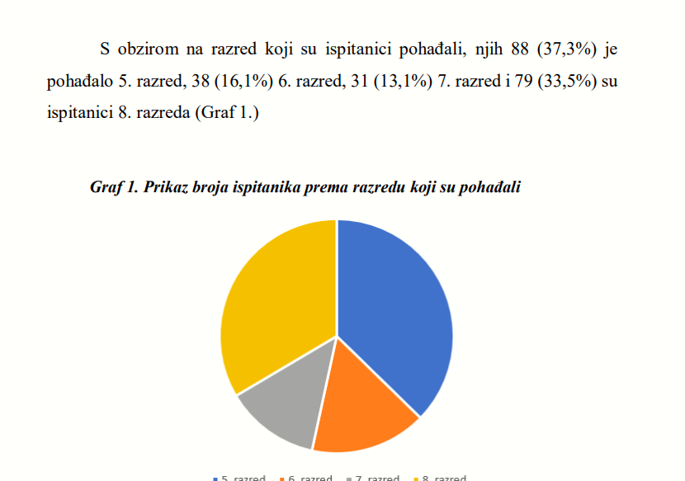
2. Utjecaj društvenih mreža na školsko dijete i osobna odgovornost

Slide 8
"Pošto je jedan od ciljeva istraživanja bio je utvrditi koje društvene mreže učenici koriste, jedno od pitanja glasilo je da učenici navedu sve društvene mreže koje koriste. Tako je od ukupnog broja ispitanika (N = 237) njih najviše 167 (70,5 %)navelo da koristi Instagram, nadalje Viber koristi 166 (70%) učenika, WhatsApp 157 (66, 2%) učenika, Tik Tok 145 (61, 2%) učenika, Snapchat 135 (57%) učenika, Messenger 135 (57%) učenika, Facebook 97 (40,9%) te Twitter 30 (12, 7%) učenika.
DRUŠTVENE MREŽE: ZASTUPLJENOST

Slide 9
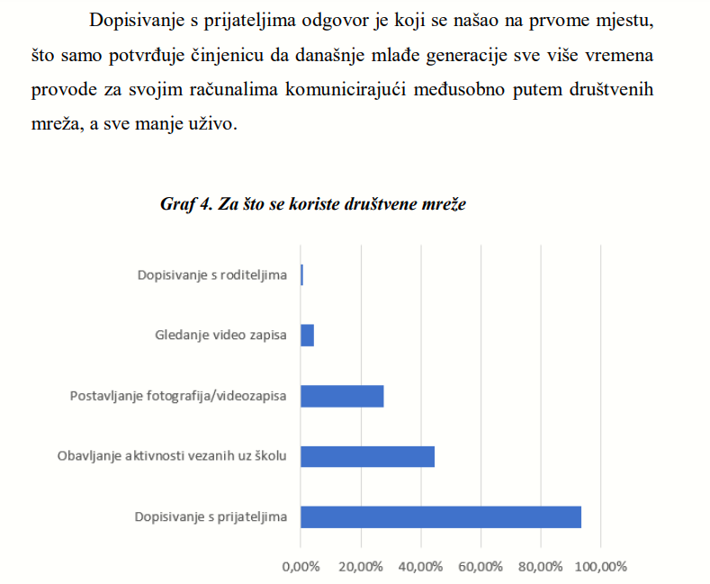
ZA ŠTO MLADI KORISTE MREŽE?

Slide 10
ELEKTRONIČKO NASILJE
Djeca sama često šute kada postanu žrtve elektroničkog nasilja, što
često dovodi do gubitka samopouzdanja, zatvorenosti, osjećaja manje
vrijednosti te nekih težih oblika poput depresije i suicidalnih misli. Vrlo
je važno djecu educirati (kako kod kuće tako i od strane nastavnika) i uvijek im napominjati
da je i elektroničko nasilje jednako važno kao i ostale vrste nasilja te da mu je potrebnu pristupati vrlo ozbiljno s ciljem
rješavanja problema.

Slide 11
POSTUPCI
PRIJAVA NASILJA (KLEVETANJE, OGOVARANJE, VERBALNO ZLOSTAVLJANJE)
- ISTRAŽIVANJE (SURADNJA RODITELJA I ŠKOLE), INDIV. RAZGOVORI
- OBAVJEŠĆIVANJE NADLEŽNIH TIJELA (CENTRA ZA SOCIJALNI RAD, POLICIJE I SL.)
POKUŠAJI MEDIJACIJE
PRIJEDLOG I IZRICANJE PEDAGOŠKE MJERE
PSIHOLOŠKI TRETMAN (ŽRTVA I BULLY)

Slide 12
CILJEVI
POMIRBA
UVIĐANJE POGREŠNIH RADNJI - PRIHVAĆANJE ODGOVORNOSTI
ODBACIVANJE KRIVIH NAVIKA (GOVORA MRŽNJE, LJUBOMORE I SL.)
STVARANJE NOVIH VRIJEDNOSTI (VRAĆANJE?) (TOLERANCIJA)
BOLJA KOMUNIKACIJA
ZDRAV PSIHOSOCIJALNI RAZVOJ

Slide 13
"ČETVRTA VLAST"
Masovni mediji, poznatiji i kao četvrta vlast ili „čovjekovi produžeci“ (Labaš, Marinčić, 2016:3 prema: Labaš, Vizler, 2011; McLuhan, 1964) zasigurno imaju veliku ulogu u oblikovanju i modeliranju stavova, razmišljanja i na kraju djelovanja pojedinca koji je u fokusu promatranja. Masovni mediji prikupljaju, purificiraju informacije te ih nakon tumačenja plasiraju u javnost (Labaš, Marinčić, 2016:3 prema: Bertrand, 2007:17)

Slide 14
ZAKLJUČAK - PORUKA
BROJ LAJKOVA NA OBJAVI NE ODREĐUJE VAŠU VRIJEDNOST!
PRIJE NEGO PROGOVORIŠ, PROMISLI JEDNOM
PRIJE NEGO OBJAVIŠ, PROMISLI DVA PUTA (I VIŠE)

Slide 15
POPIS IZVORA:
"Vrste i uloga društvenih mreža u životu osnovnoškolaca" Šćuric, Ivana Master's thesis / Diplomski rad 2020 D
Utjecaj društvenih mreža na mlade Gutowski, Martina Master's thesis / Diplomski rad 2021 D
https://www.youtube.com/watch?v=F7pYHN9iC9I

Slide 16
3. RAZLIČITO
SMANJENI OBIM KORIŠTENJA MASKI
UŽINA - NAJAVA POVEĆANJA KVALITETE
SISTEMATSKI PREGLED – 17. I 18. 03. - OBAVEZAN!.

